Slide 1


Budapesti Műszaki Szakképzési Centrum Than Károly Technikum és Szakképző Iskola Wesselényi Miklós Telephelye
Adatbázis-kezelés I.
elmélete és gyakorlata
Bevezetés
Előadó: Lóczy Levente Attila

Slide 2

BMSZC Wesselényi
Adatbázis-kezelés I.
Bemutatkozás
Email: loczy2003@gmail.com
Lóczy Levente Attila a Budapesti Műszaki és Gazdaságtudományi Egyetem Villamosmérnöki és Informatikai Karának üzemmérnök-informatikus alapszakos hallgatója.
Lóczy Levente Attila
Bevezetés
‹#›/19

Slide 3


BMSZC Wesselényi
Adatbázis-kezelés I.
Mi az Adatbázis-kezelés óra célja?
Elmélet ~ 20%
Ami elhangzik a mai órán
Adatbázisok
Adatkezelési Anomáliák
A Relációs Adatmodell Alapjai
ER-Modell
Gyakorlat ~ 80%
SQL
PHPmyadmin felület használata
Adatbázisok létrehozása
Adatok kezelése
Lekérdezések
Adatbázisok mentése és helyreállítása
SQLlite pythonos vegyitése
Érettségi típusus feladatok megoldása
https://freesvg.org/question-mark-person
https://itoldya420.getarchive.net/amp/media/question-mark-question-response-7bbed1
Bevezetés
‹#›/19

Slide 4
BMSZC Wesselényi
Adatbázis-kezelés I.
Követelmények, érdemjegy
Röpdolgozatok: Kis terjedelmű számonkérések az órán elhangzott kis mennyiségű elméletből és a súlyozottabb gyakorlati feladatokból.
Témazáró dolgozatok: 1-2 átfogó, súlyozott jeggyel értékelendő számonkérés a tanév során.
A végső osztályzatot a röpdolgozatok eredményei, az órai gyakorlati munka, valamint a kiemelt súllyal beszámító témazáró dolgozatok jegyei együttesen határozzák meg.
Szorgalmi ötös gyűjthető a kiadott sulipyos SQL-es feladatokból
https://sql.sulipy.hu/
Bevezetés
‹#›/19

Slide 5
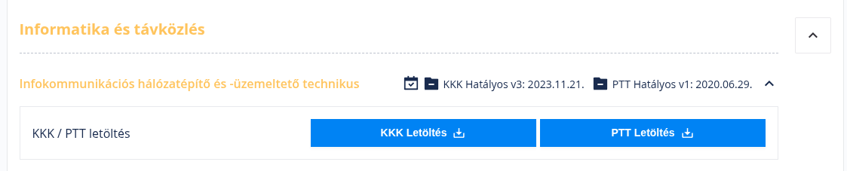

BMSZC Wesselényi
Adatbázis-kezelés I.
Képzési és Kimeneti Követelmények (KKK), Programtantervek (PTT)
https://akkreditaltvizsgaztatas.ikk.hu/kkk-ptt
Bevezetés
‹#›/19

Slide 6

BMSZC Wesselényi
Adatbázis-kezelés I.
Mi az az adatbázis?
Strukturált, összefüggő adatok rendszerezett gyűjteménye.
Célja a gyors visszakereshetőség, biztonság és adatintegritás.
Miért nem elég a táblázatkezelő (pl. Excel)?
Redundancia: Ugyanazon adatok fölösleges, többszörös tárolása a rendszerben.
Forrás:https://dload-oktatas.educatio.hu/erettsegi/feladatok_2026tavasz_emelt/e_digkult_26maj_fl.pdf/
Bevezetés
‹#›/19
Notes:
Ugye 9. ben meismerhettétek a szakma alapjait ezek voltak ugye a webszerkesztés HTML CCS csipetnyi javascriptel és a reszpozivitás elvét booatreppel továbbá volt még programozás alapjai python nyelven ahol az alapvető algoritmikus gondolkozást és az alap programozáési tételekt tanulhattátok meg és legutolso sorba voltak a hálozatok ahol vlanbok és ip cimzés rejtelmeibe mentetek bele
Kezdjuk ugye az adattárolással hogy ha vissza gondolunk a legegyzerübb programjaira akkor az adatokat változokba tároltuk ezeknek az élettarztlama a program futására korlátozodott miután végbe ment a program az adarok elvesztek ezekhez képest nagy elöre lépést jelnetett az amikor az adatainakt kitudtuk menteni reg fáljba
Az adatbázisok többek között ezekre a problémákat oldják meg
Adatbázisok nagy mennyiségu adatok
Több felhasználó is kezelheti
Adattbiztonság
Az IT világába mindenhol jelen van
Amikor honlapot használunk ott is használjuk
Amikor megadjuk az url-t akkoor szerver felé megyünk és a szerver vidza küldi a html skeletont vagyis a frontendet amit a webes aplikácionk bagyis aböngészünk megjelenit
A weblap mögött backend van tivábbá adatbáziosk is vannak

Slide 7

BMSZC Wesselényi
Adatbázis-kezelés I.
Adatkezelési Anomáliák
Beszúrási (Insertion)
  Nem tudunk új adatot felvenni anélkül, hogy más, még nem létező adatot is meg kellene adnunk.
Módosítási (Update)
  Egy adat változásakor azt több helyen kell átírni. Ha egy kimarad, az adatbázis ellentmondásossá válik.
Törlési (Deletion)
  Egy rekord törlésével olyan járulékos információk is végleg elvesznek, amelyeket még meg kellett volna őriznünk.
Forrás: https://freesvg.org/blue-database-icon-vector-image
Bevezetés
‹#›/19

Slide 8
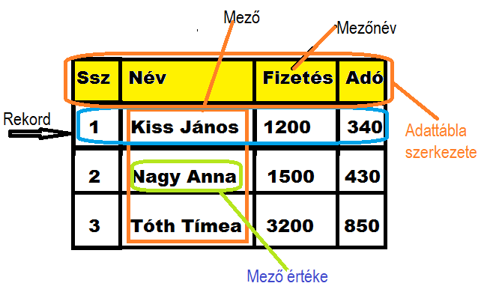
BMSZC Wesselényi
Adatbázis-kezelés I.
A Relációs Adatmodell Alapjai
Rekord (Sor): Egy konkrét egyed (pl. egyetlen diák) összes adata.
Mező (Oszlop): Egy adott tulajdonság (pl. diák születési dátuma).
Elsődleges kulcs (Primary Key - PK):
  A tábla rekordjainak egyértelmű azonosítója.
  Megkötései: Nem lehet üres (NOT NULL) és nem ismétlődhet (UNIQUE).
Idegen kulcs (Foreign Key - FK):
  Egy tábla olyan mezője, amely egy másik tábla elsődleges kulcsára mutat (ez teremti meg a kapcsolatot).
https://marthimonika.wordpress.com/adatbazisok/
Bevezetés
‹#›/19

Slide 9
BMSZC Wesselényi
Adatbázis-kezelés I.
Az ER-Modell
ER-modell szerepe: Az adatbázis vizuális megtervezése a kódolás előtt.
Fő elemei és jelölései:
  Egyed : A valós világ dolgai, amiről adatot tárolunk Téglalap (pl. könyv).
  Tulajdonság : Az egyed jellemzői Ellipszis (pl. cim, szerző).
  Kapcsolat : Az egyedek közötti viszony Rombusz (pl. kölcsönzés).
Bevezetés
‹#›/19

Slide 10
BMSZC Wesselényi
Adatbázis-kezelés I.
Az ER-Modell
Az ER-diagramokban a nyilak (és egyenes vonalak) azt mutatják meg, hogy az egyes elemek között milyen a függőség és a darabszám (kardinális viszony).
Sima vonal (Nyíl nélkül): TÖBB elem tartozhat hozzá.
Nyíl (-->): PONTOSAN EGY (vagy legfeljebb egy) elem tartozhat hozzá. A nyíl hegye mutat arra a dologra, ami egyértelműen meghatározott.
Bevezetés
‹#›/19

Slide 11
BMSZC Wesselényi
Adatbázis-kezelés I.
Rajz két egyed között | jelentése | példa
Oktató — Tárgy | Több-a-többhöz (N:M) vagy csillag (*) Nincs nyíl egyik oldalon sem. | Egy oktató több tárgyat taníthat, és egy tárgyat több oktató is tarthat.
Oktató --> Tárgy | Több-az-egyhez (N:1) A nyíl a Tárgy felé mutat. | Egy oktató legfeljebb 1 tárgyat taníthat, de egy tárgyat több oktató is tarthat.
Oktató <-- Tárgy | Egy-a-többhöz (1:N) A nyíl az Oktató felé mutat. | Egy tárgynak csak 1 felelős oktatója lehet, de egy oktató több tárgyért is felelhet.
Bevezetés
‹#›/19

Slide 12
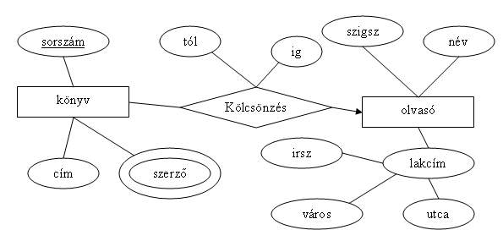
BMSZC Wesselényi
Adatbázis-kezelés I.
https://tanari.hu/nagyistvan/informatika/adatbazis-kezeles/egyed-kapcsolat-modell
Bevezetés
‹#›/19

Slide 13
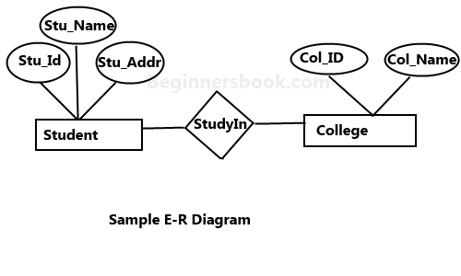
BMSZC Wesselényi
Adatbázis-kezelés I.
ER-Modellből Relációs Adatbázis
Minden Egyedből külön Tábla lesz.
A Tulajdonságokból Mezők (Oszlopok) lesznek.
https://beginnersbook.com/2015/04/e-r-model-in-dbms/
Bevezetés
‹#›/19
Notes:
2. Konvertálás Relációs Adatbázissá (Táblákká)
A konvertálás lépései egyszerűek és követik a szabványos ER-to-Relational szabályokat:
1. Lépés: Egyedhalmazok átalakítása külön táblákká
Minden téglalapból egy-egy külön tábla lesz, saját primér kulccsal (azonosítóval):
Orvosok tábla:
Orvos_ID (Elsődleges kulcs / PK)
Név, stb.
Betegek tábla:
Beteg_ID (Elsődleges kulcs / PK)
Név, stb.
Betegségek tábla:
Betegseg_ID (Elsődleges kulcs / PK)
Megnevezés, stb.
2. Lépés: A 3-as kapcsolat (kezel) átalakítása táblává
A rombuszból egy kapcsolattábla jön létre.
Idegen kulcsok (FK): A kapcsolattáblába belekerül mindhárom kapcsolódó egyed elsődleges kulcsa:
Orvos_ID (FK $\rightarrow$ Orvosok)
Beteg_ID (FK $\rightarrow$ Betegek)
Betegseg_ID (FK $\rightarrow$ Betegségek)
Mi lesz a kapcsolattábla Elsődleges Kulcsa (PK)?
Az elsődleges kulcsot a nyilak (függőségek) határozzák meg.
Mivel bármelyik két elem egyértelműen meghatározza a harmadikat, így bármelyik 2 kulcs-összetétel jó elsődleges kulcsnak!
Például választhatjuk ezt a kulcsot:
$$\text{PK} = (\text{Orvos\_ID}, \text{Beteg\_ID})$$
(Mivel egy Orvos–Beteg párhoz a nyíl miatt csak egyetlen Betegség tartozhat, ez az összetett kulcs garantálja az egyediséget!)

Slide 14

BMSZC Wesselényi
Adatbázis-kezelés I.
Gyakorlati példa I.
Egy közösségi oldalon a felhasználókról tároljuk a nevüket és a felhasználónevüket (ami egyértelműen azonosítja őket). Szeretnénk tárolni azt is, hogy melyik felhasználó kit követ.
feladat: Rajzold meg a feladat ER-diagramját!
https://commons.wikimedia.org/wiki/File:Social_media.png
Bevezetés
‹#›/19

Slide 15
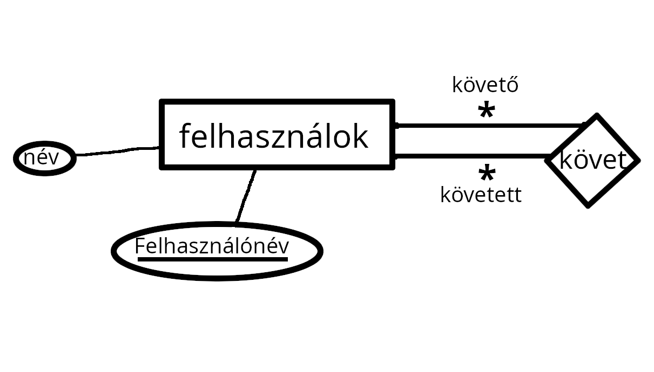
BMSZC Wesselényi
Adatbázis-kezelés I.
ER Modell megoldás
Bevezetés
‹#›/19

Slide 16
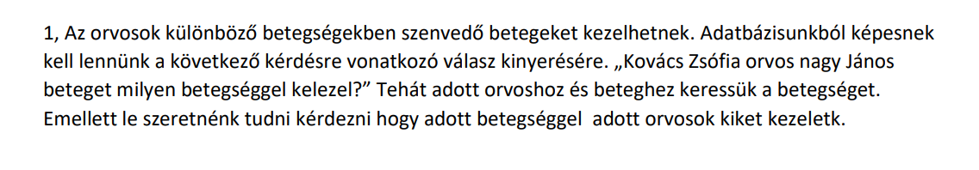
BMSZC Wesselényi
Adatbázis-kezelés I.
Gyakorlati példa II.
Bevezetés
‹#›/19

Slide 17
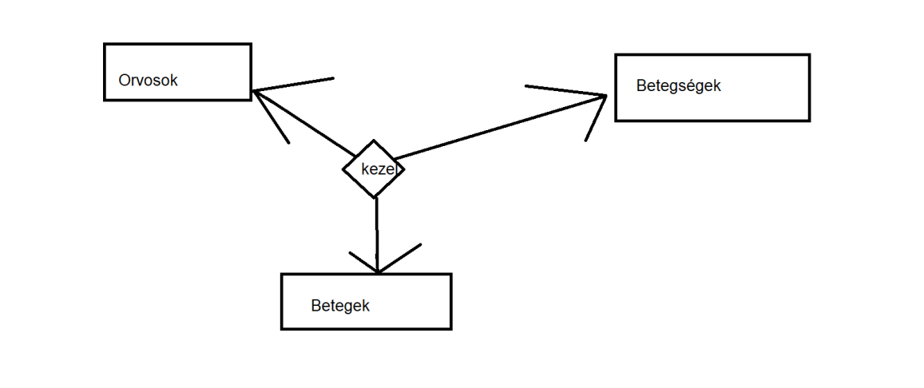
BMSZC Wesselényi
Adatbázis-kezelés I.
Gyakorlati példa II.
Bevezetés
‹#›/19

Slide 18
BMSZC Wesselényi
Adatbázis-kezelés I.
Gyakorlati példa III.
Könyvtári könyvkölcsönzés:
Az adatbázisban az Olvasókról tároljuk a nevüket és az Olvasójegy-számukat (ez utóbbi egyértelműen azonosítja őket). A Könyvekről eltároljuk a könyv ISBN-számát (ez az azonosító) és a könyv címét. Az olvasók könyveket kölcsönözhetnek ki a kölcsönöz kapcsolaton keresztül. Egy olvasó több könyvet is kikölcsönözhet, és egy könyvet az idők során több olvasó is kikölcsönözhet. Amikor egy olvasó kikölcsönöz egy könyvet, a kölcsönöz kapcsolathoz rögzítjük a kölcsönzés Dátumát is. Ennek alapján Rajzolja meg az ER-diagramot!
Bevezetés
‹#›/19

Slide 19
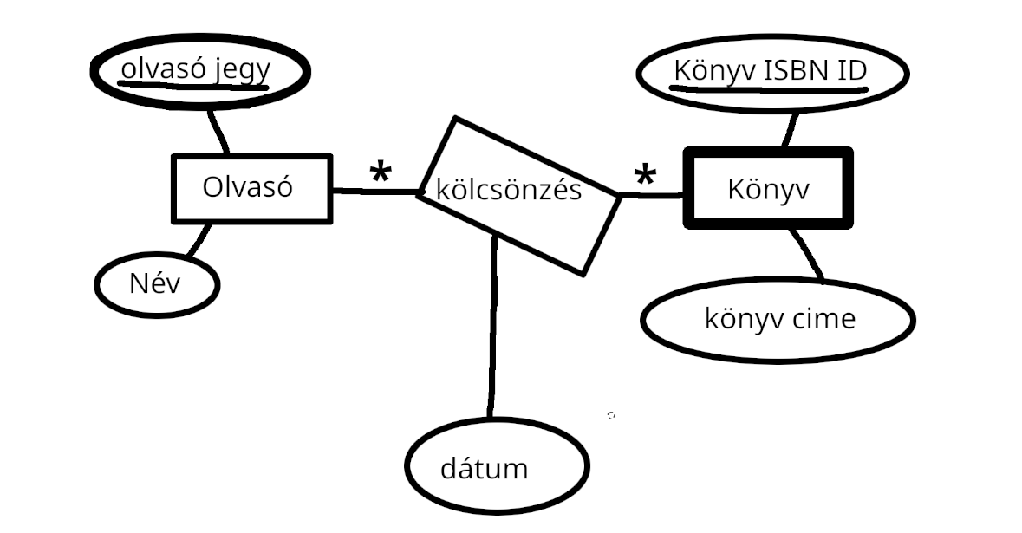
BMSZC Wesselényi
Adatbázis-kezelés I.
Gyakorlati példa III.
Bevezetés
‹#›/19

Slide 20
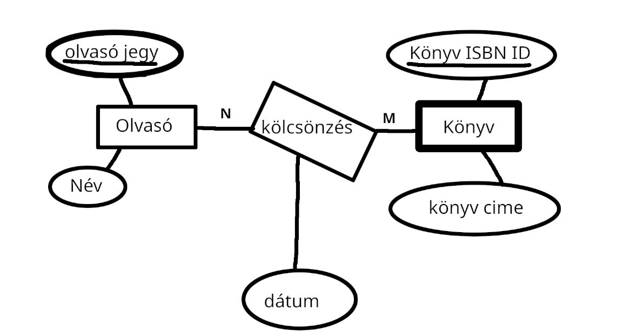
BMSZC Wesselényi
Adatbázis-kezelés I.
Gyakorlati példa III.
Bevezetés
‹#›/19

